Slide 1

CHÀO MỪNG CÁC EM
ĐẾN VỚI TIẾT HỌC
MÔN:TOÁN

Slide 2
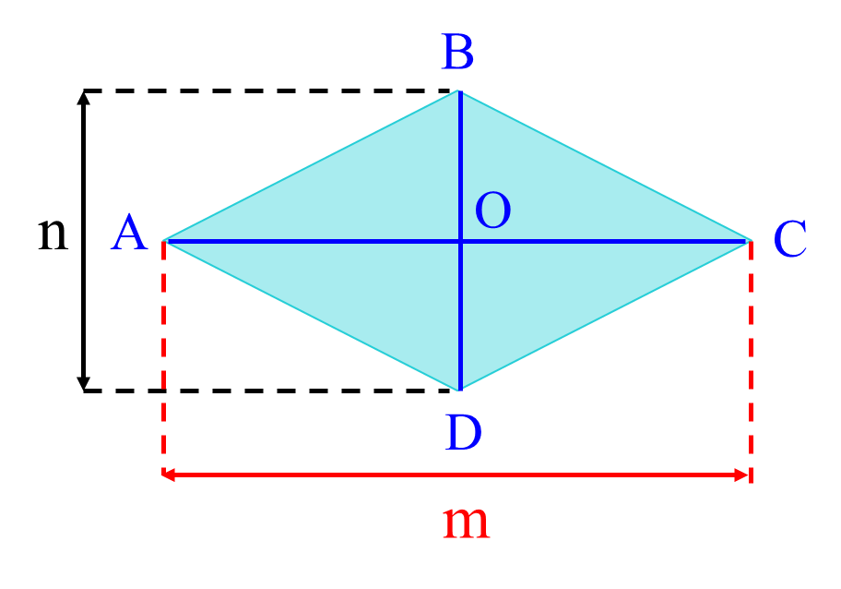
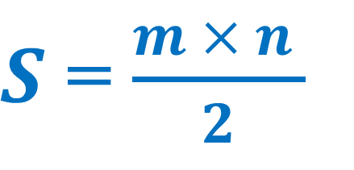
Khởi động
Nêu quy tắc tính diện tích hình thoi.
Quy tắc: Diện tích hình thoi bằng tích độ dài hai đường chéo chia cho 2 (cùng một đơn vị đo).
Nêu công thức tính diện tích hình thoi.
Công thức tính diện tích hình thoi:
$S$ = $\frac{m × n }{2}$

Slide 3
Thứ năm ngày 24 tháng 3 năm 2022
Toán
Luyện tập

Slide 4
MỤC TIÊU BÀI HỌC
1.Ôn tập công thức tính diện tích hình thoi
2.Vận dụng công thức tính diện tích hình thoi để giải các bài toán có liên quan

Slide 5
Bài 1: Tính diện tích hình thoi, biết:
a) Độ dài các đường chéo là 19cm và 12cm.
b) Độ dài các đường chéo là 30cm và 7dm
Bài giải
Diện tích hình thoi là:
Đáp số: 114 cm²
Bài giải
Đổi: 7dm = 70cm
Diện tích hình thoi ABCD là:
Đáp số: 1050 cm²
(cm²)
(cm²)

Slide 6



Bài 2: Một miếng kính hình thoi có độ dài các đường chéo là 14cm và 10cm. Tính diện tích miếng kính đó?
Bài giải
Diện tích của miếng kính hình thoi là:
= 70
Đáp số: 70
$$\frac{14 x10}{2}$$
$$({cm}^{2})$$
$$({cm}^{2})$$

Slide 7
Bài 3: Cho 4 hình tam giác,
mỗi hình như hình bên:
Hãy xếp bốn hình tam giác đó
thành một hình thoi như bên.
b) Tính diện tích hình thoi?
2 cm
3 cm

Slide 8
a) Xếp bốn hình tam giác thành hình thang
2 cm
3 cm
2 cm
3 cm

Slide 9
b) Tính diện tích hình thoi
Độ dài đường chéo thứ nhất của hình thoi là:
2 x 2 = 4 (cm)
2 cm
Độ dài đường chéo thứ hai của hình thoi là:
4 cm
3 cm
3 x 2 = 6 (cm)
Diện tích hình thoi là:
6 cm
(cm²)
Đáp số: 12 cm²

Slide 10
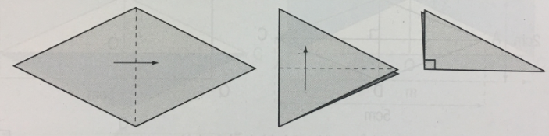
Bài 4: Thực hành
Gấp tờ giấy hình thoi (theo hình vẽ) để kiểm tra các đặc điểm sau đây của hình thoi:
- Bốn cạnh đều bằng nhau.
- Hai đường chéo vuông góc với nhau
- Hai đường chéo cắt nhau tại trung điểm của mỗi đường.

Slide 11

Hoạt động vận dụng
Chọn câu trả lời đúng
12 cm và 8 cm là độ dài 2 đường chéo của 1 hình thoi có diện tích là :
      A. 96 cm² B. 95 cm²
C. 48 cm² D. 47 cm²
C. 48 cm²

Slide 12
Trong hình thoi ABCD có:
A. Hai đường chéo bằng nhau.
B. Hai đường chéo vuông góc với nhau
C. Các cặp cạnh song song và bằng nhau.
D. Cả B và C đều đúng.

Slide 13




DẶN DÒ
Hoàn thành các bài tập
Chuẩn bị bài cho tiết học sau

